Slide 1



Kính chào quý thầy cô giáo về dự
TOÁN LỚP 3
Bài 39: So sánh số lớn gấp mấy lần số bé
( Tiết 1)

Slide 2



Slide 3





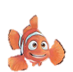
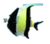


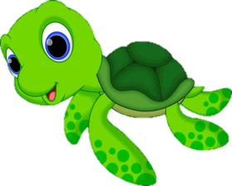
DỌN RÁC
ĐẠI DƯƠNG
Môi trường biển, sông, hồ đang bị ô nhiễm do rác thải của con người. Hãy cứu các loài sinh vật dưới biển bằng cách dọn sạch rác qua việc trả lời đúng các câu hỏi.

Slide 4

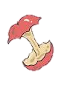
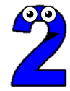
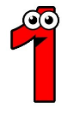
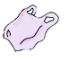

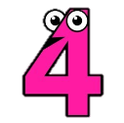
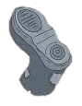
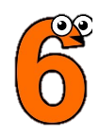
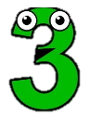
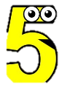
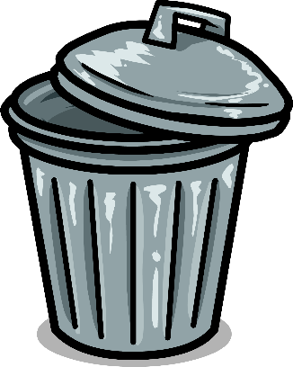
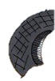

BÀI MỚI

Slide 5

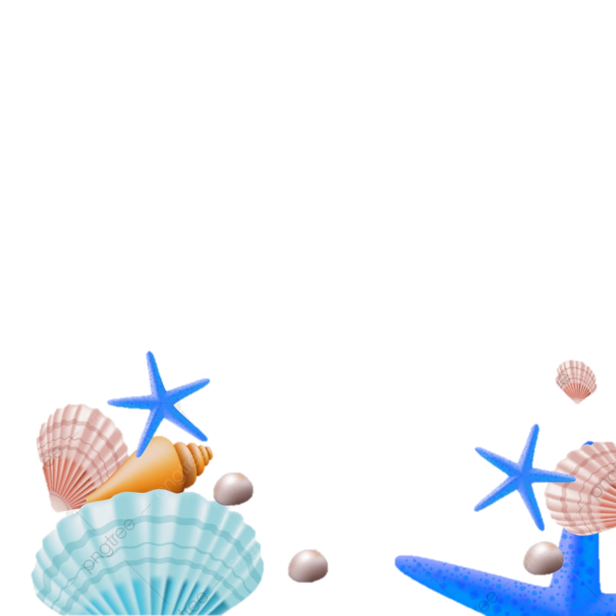



32 x 3 = ?
96

Slide 6
BÀI MỚI

Slide 7
30 : 5 x 2 = ?
12

Slide 8
BÀI MỚI

Slide 9
(15 + 5) : 5 = ?
4

Slide 10
BÀI MỚI

Slide 11
30 + 30 : 2 = ?
45

Slide 12
BÀI MỚI

Slide 13
40 - 30 - 10 = ?
0

Slide 14
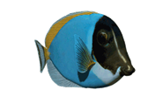
BÀI MỚI

Slide 15


Slide 16
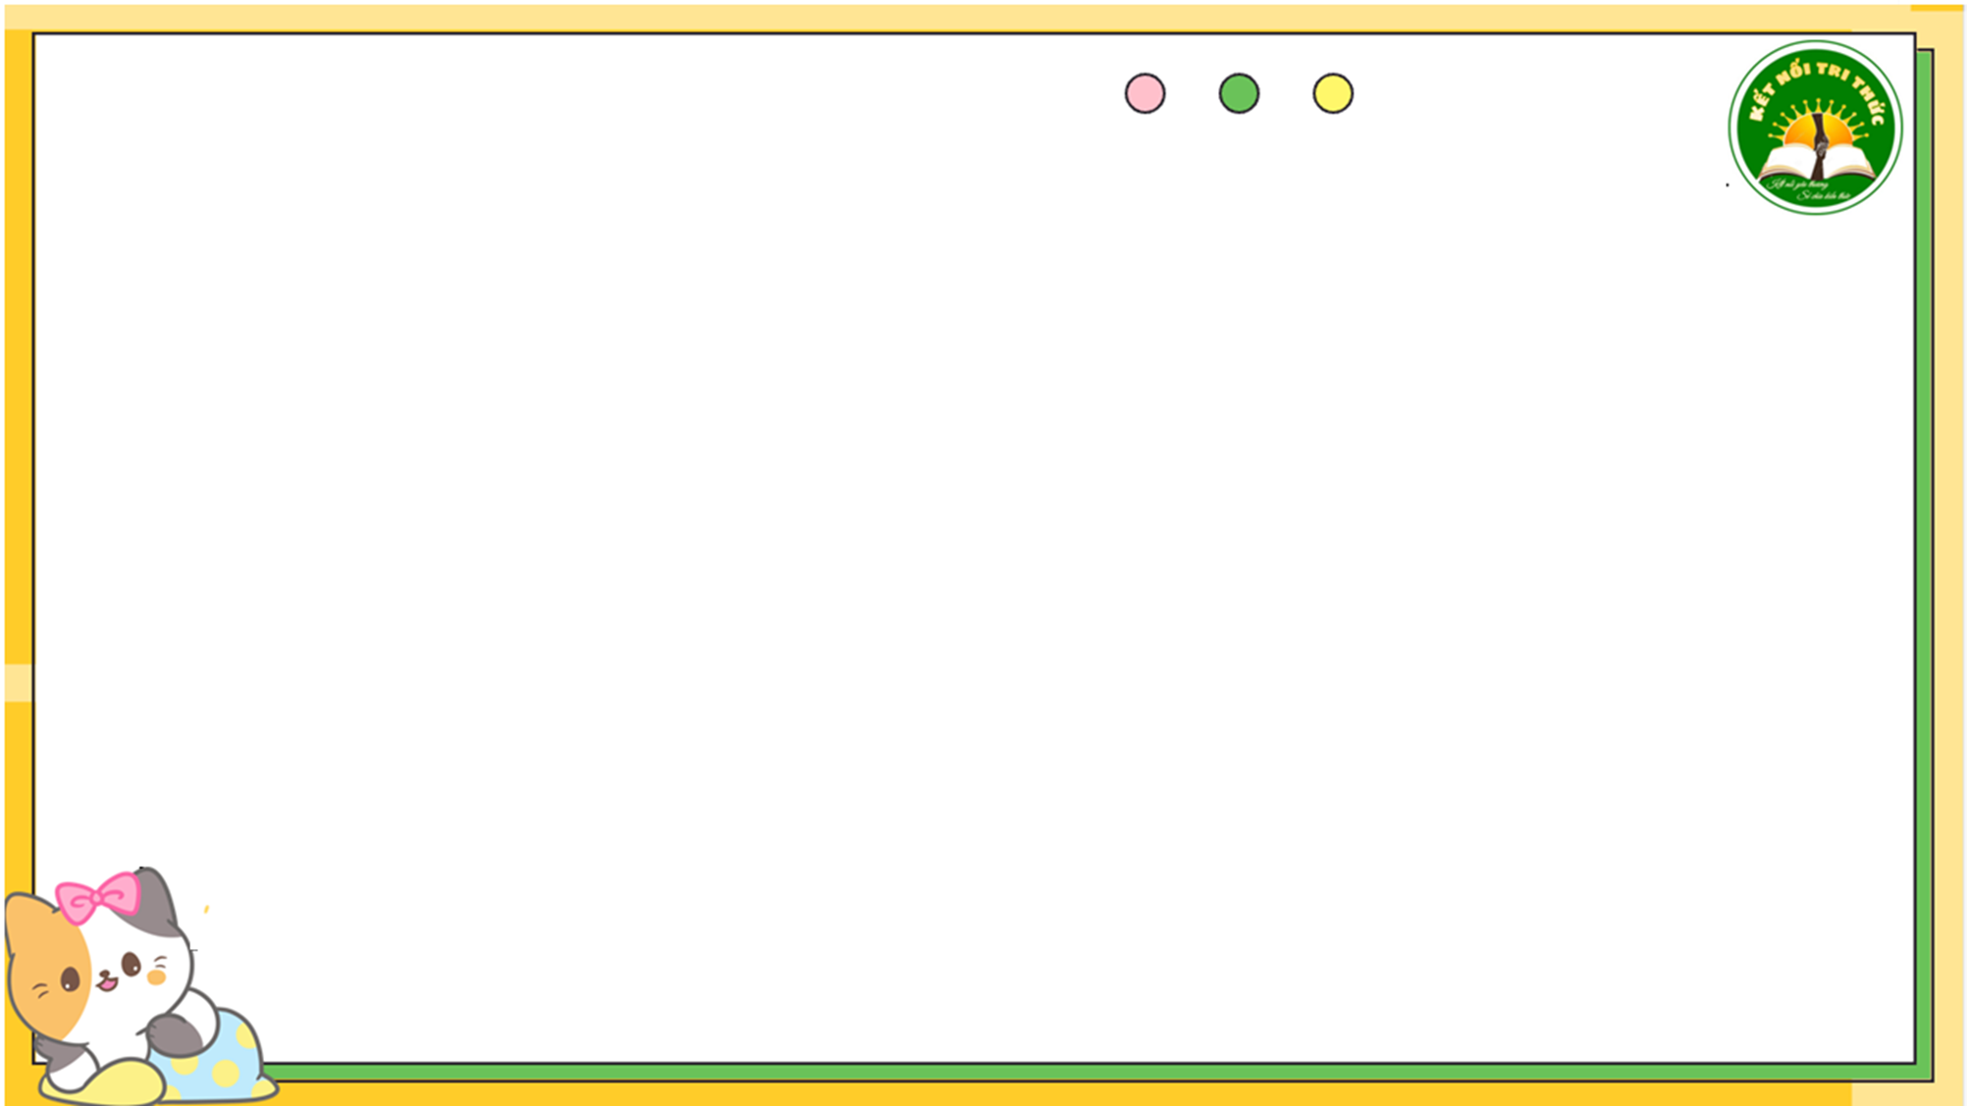





Muốn gấp một số lên một số lần, ta lấy số đó nhân với số lần

Slide 17

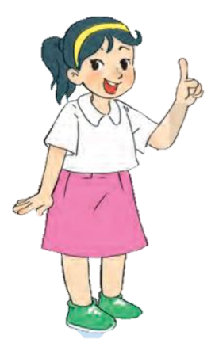
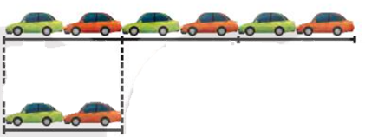
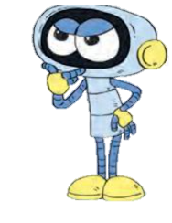
Số ô tô ở hàng trên gấp số ô tô ở hàng dưới số lần là:
6 : 2 = 3 ( lần)

Slide 18


b) Đoạn thẳng AB dài 8cm, đoạn thẳng CD dài 2cm. Hỏi đoạn thẳng AB dài gấp mấy lần đoạn thẳng CD?
Tóm tắt:
Bài giải:
Đoạn thẳng AB dài gấp đoạn thẳng CD số lần là:
8 : 2 = 4 (lần)
Đáp số : 4 lần
Muốn tìm số lớn gấp mấy lần số bé, ta lấy số lớn chia cho số bé.

Slide 19


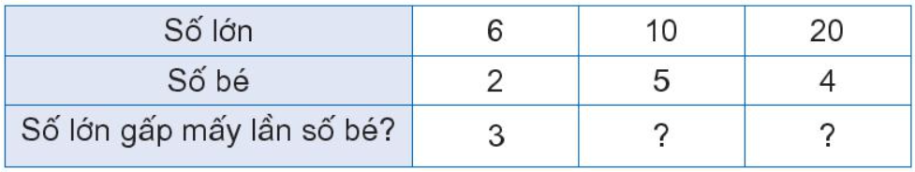
1
Số
?
Muốn tìm số lớn gấp mấy lần số bé ta lấy số lớn chia cho số bé.

Slide 20
1
Số
?
2
5

Slide 21
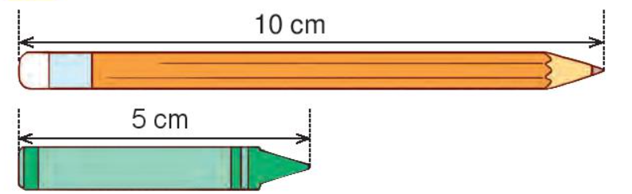
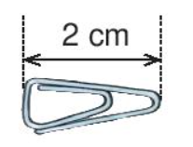


2
Số
?
2
5
- Để tìm bút chì dài gấp mấy lần bút sáp ta lấy độ dài của bút chì chia cho độ dài của bút sáp.
- Để tìm bút chì dài gấp mấy lần cái ghim ta lấy độ dài của bút chì chia cho độ dài của cái ghim.
a) Bút chì dài gấp bút sáp số lần là 10 : 5 = 2 (lần)
b) Bút chì dài gấp cái ghim số lần là 10 : 2 = 5 (lần)

Slide 22
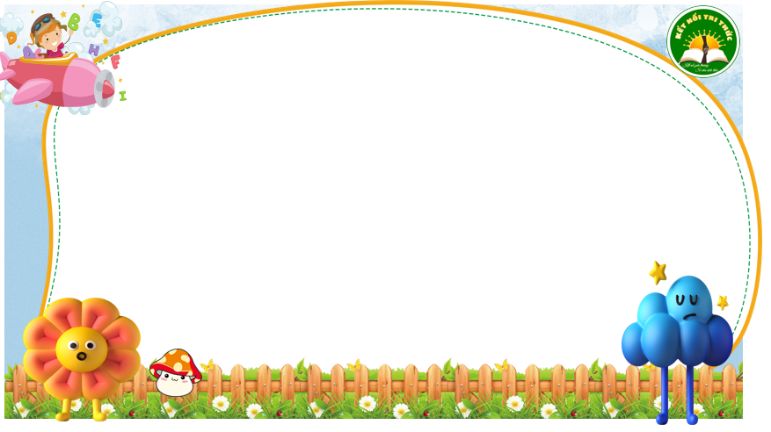
Muốn tìm số lớn gấp mấy lần số bé,
ta lấy số lớn chia cho số bé.

Slide 23
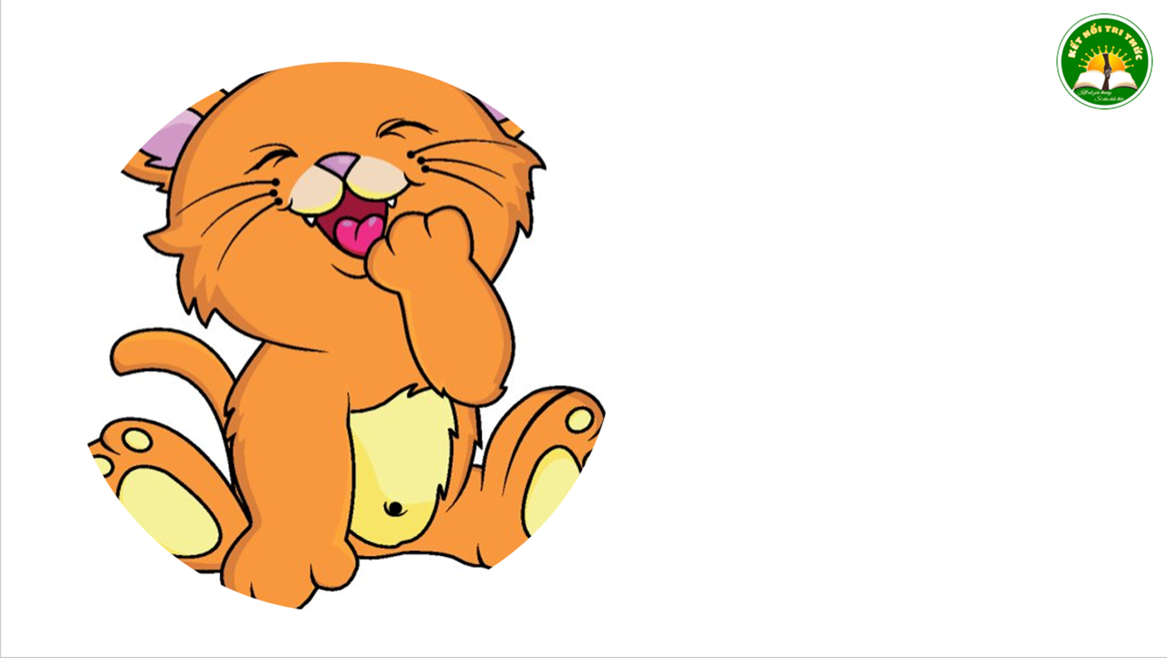
Vận dụng – Củng cố

Slide 24
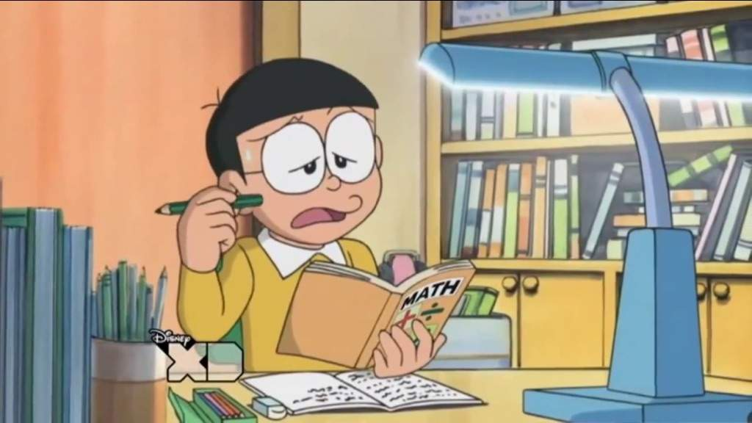
HỌC
CÙNG
NOBITA
Nobita của chúng ta đang gặp phải những câu hỏi khó, các em hãy cùng nhau giúp đỡ cậu chàng hậu đậu trả lời những câu hỏi đó nhé.

Slide 25



Số ngôi sao màu xanh gấp mấy lần số ngôi sao màu vàng.
4 lần

Slide 26

Bạn Đặng Hân có 35 thẻ tích điểm, bạn Đạt có 7 thẻ tích điểm. Hỏi thẻ tích điểm của bạn Đặng Hân gấp mấy lần thẻ tích điểm của bạn Đạt ?
5 lần

Slide 27


Mẹ cho em 3 cái kẹo, Mẹ cho anh 21 cái kẹo. Hỏi số kẹo của anh gấp mấy lần số kẹo của em?
7 lần

Slide 28

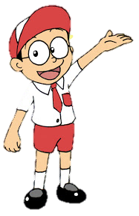
Một con lợn cân nặng 50 kg, một con chó cân nặng 10 kg. Hỏi cân nặng của con lợn gấp mấy lần con chó?
Bài giải
Con lợn có cân nặng gấp con chó số lần là:
50 : 10 = 5 (lần)
Đáp số: 5 lần

Slide 29
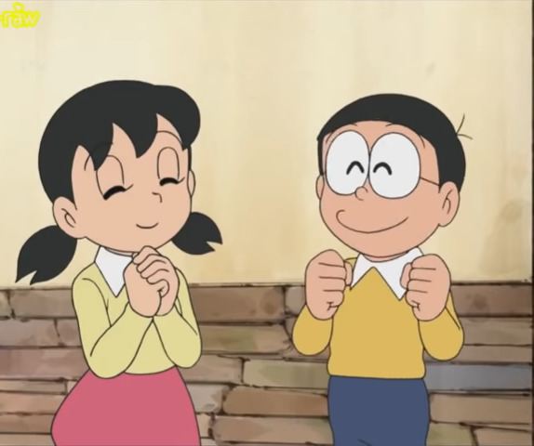
Nobita, cậu giỏi quá!
Hihi….Cám ơn các bạn.
Dặn dò

Slide 30


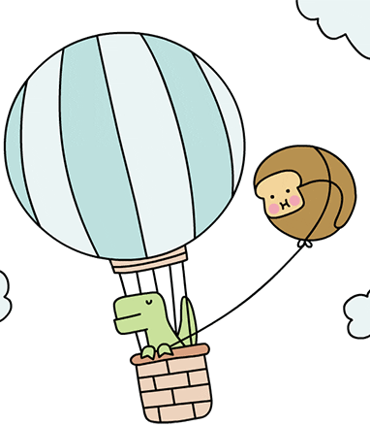




GIỜ HỌC KẾT THÚC
HẸN GẶP LẠI CÁC EM VÀ THẦY CÔ VÀO GIỜ HỌC SAU
Thả tim

